Slide 1
第 20 話
キャラクターの著作権
情報モラル教育
Notes:
https://www.nhk.or.jp/heart-net/article/55/
https://www.secom.co.jp/kodomo/m/20180315.html

Slide 2


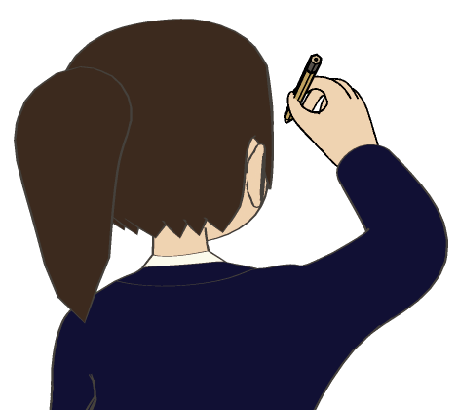
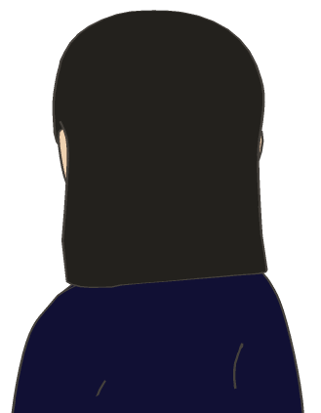
20.キャラクターの著作権
眉山さんの学校では、体育祭のときに学級旗を作っています。
今年は、人気アニメのキャラクターを描くことにしました。
似てる似てる！
上手く描けた！
眉山（びざん）さん

Slide 3
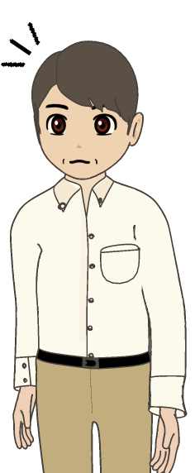
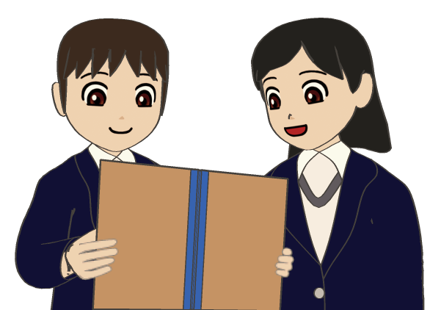
20.キャラクターの著作権
本物そっくりに描けたので、同じイラストを使ってクラスの紹介プログラムを作り、来場する保護者に配ろうとしたのですが・・・
プログラムにも
キャラクター載せない？
いいねー！

Slide 4
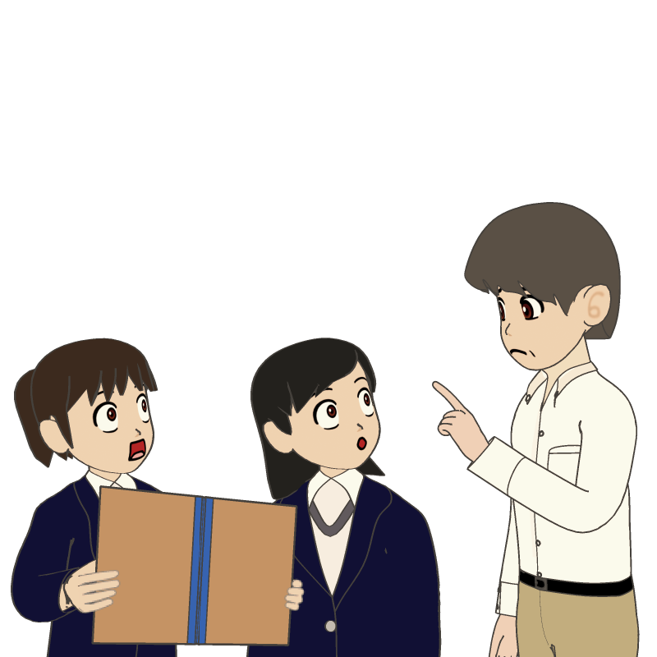


20.キャラクターの著作権
先生から、キャラクターのイラストを大量にコピーして配るのは、著作権法違反だと言われてしまいました。
著作権？！

Slide 5
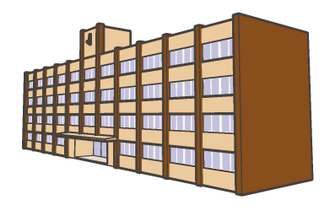


20.キャラクターの著作権
学校の授業で
使います
漫画やアニメなどのキャラクターには著作権があり、勝手に使うことはできません。
しかし、体育祭のような学校行事で使う場合は、著作権者の許可がなくても複製できるよう、「著作権法」で例外が認められています。
保護者全員に配ろう
ただし、全校生徒や来場者など、多くの人に配るような場合は、以下の点が問題になるため、著作権者の許可を得る必要があります。
コピーする枚数が多すぎる点
保護者のような、学校行事や授業に
直接関係ない人に配布する点 など

Slide 6
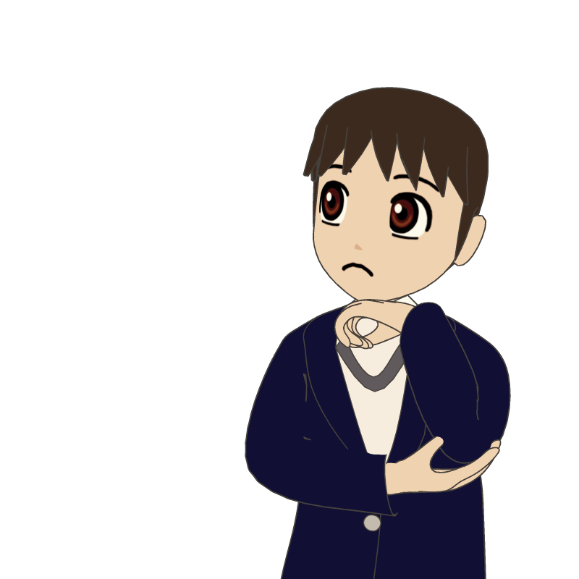

20.キャラクターの著作権
授業や学校行事で使う場合は、許可がなくても著作物を複製できますが、これはあくまでも「例外」です。
例外が認められないこともあるため、問題ないか確認するよう心がけましょう。
いつも著作権を
意識しよう

